Slide 1
Digitalizacija
Multimediji
Tehnološki fakultet
Univerzitet u Banjoj Luci

Slide 2
Digitalna multimedija
Multimedija je danas uglavnom neodvojiva od računara
Podaci u računarima su predstavljeni u digitalnom obliku
Multimedijalni podaci su, takođe, u digitalnom obliku
Neki mediji (tekst, grafika, animacije) mogu nastati u digitalnom obliku, dok drugi (zvuk, slika, video) postoje u analognom obliku i, da bi se njima moglo manipulisati pomoću računara, neophodno ih je konvertovati u digitalni oblik

Slide 3
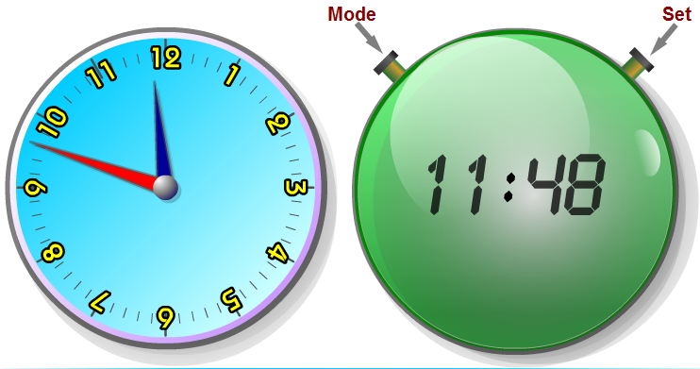
Analogni i digitalni podaci

Slide 4
Analogni i digitalni signali
Često se koriste i termini analogni signali i digitalni signali
Signal je fizički nosilac informacije, npr. vrijednost vazdušnog pritiska (zvuk) ili intenzitet svjetlosti (slika)
Analogni signali: kontinualni signali koje je potrebno digitalizovati da bi se mogli obrađivati pomoću računara
Digitalni signali: diskretni signali pogodni za obradu pomoću računara

Slide 5
Analogni i digitalni signali
(nastavak)
Mnogi signali sa kojima se susrećemo imaju analognu prirodu
  temperatura, zvuk, intenzitet/boja svjetlosti
Električni senzori pretvaraju medije na svom ulazu u električne signale
  npr. senzori temperature: termoparovi, transdjuseri
  akustični senzori: mikrofoni
  senzori svjetlosti: kamere

Slide 6

Analogni signal
Ako je signal kontinualan u vremenu/prostoru i uz to su njegove vrijednosti kontinualne govorimo o analognom signalu
Notes:
Dat je grafički prikaz analognog signala. Pošto se signal matematički može predstaviti kao funkcija, onda je grafički prikaz, u stvari, grafik te funkcije. Koristi se i termin talasni oblik signala iako nije neophodno da signal bude povezan sa nekom talasnom pojavom.

Slide 7
Digitalni podaci
Osnovna jedinica podataka u digitalnom računaru je bit
Bit može imati jednu od dvije vrijednosti (obično se smatra da su to 0 i 1)
Jedan bajt je grupa od osam bita
Memorija današnjih računara je konačna – može se čuvati samo konačan broj elemenata niza + vrijednosti elemenata moraju biti iz konačnog skupa diskretnih vrijednosti
Pomoću n bita moguće je predstaviti 2^{n} različitih vrijednosti
Notes:
Pojasniti na tabli zašto se ne može proizvoljan realan broj predstaviti pomoću konačnog broja bita. Uzeti primjer 3 bita i ispisati sve kombinacije.

Slide 8
Diskretni signal
Diskretni signal je definisan samo u određenim (diskretnim) vremenskim trenucima, a njegova vrijednost može biti kontinualna
Notes:
Diskretni signal je, u suštini, niz brojeva. Vrijednosti niza mogu biti proizvoljni realni brojevi iz intervala definisanog primjenom.

Slide 9
Digitalni signal
Digitalni signal je definisan samo u određenim (diskretnim) vremenskim trenucima i može poprimiti vrijednosti samo iz konačnog skupa diskretnih vrijednosti
Notes:
I digitalni signal je niz brojeva, ali vrijednosti niza mogu biti samo iz konačnog skupa diskretnih vrijednosti.

Slide 10
Digitalni podaci
Podaci u računaru su, dakle, predstavljeni u numeričkom obliku, mogu se posmatrati kao brojevi u brojnom sistemu sa bazom 2
Međutim, podacima smisao daje aplikacija, brojevi mogu biti kodovi znakova, vrijednosti audio signala ili boje

Slide 11
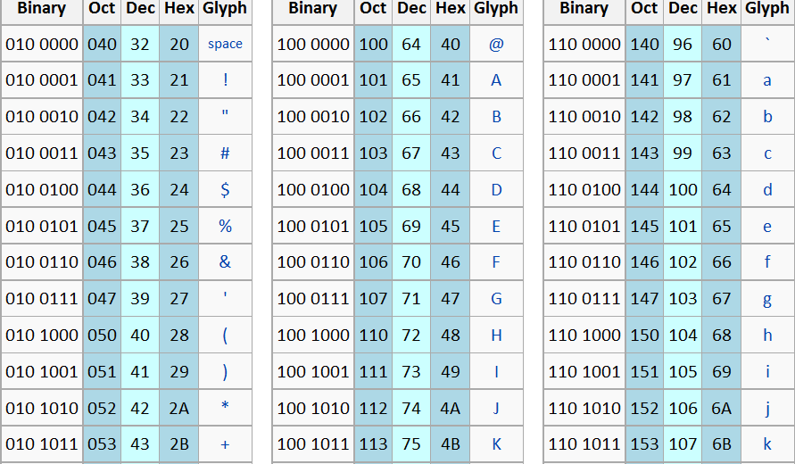
Digitalni podaci

Slide 12
Digitalni podaci

Slide 13
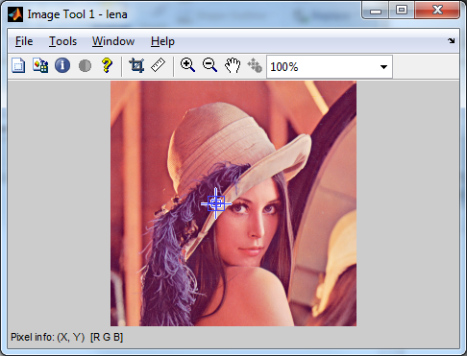
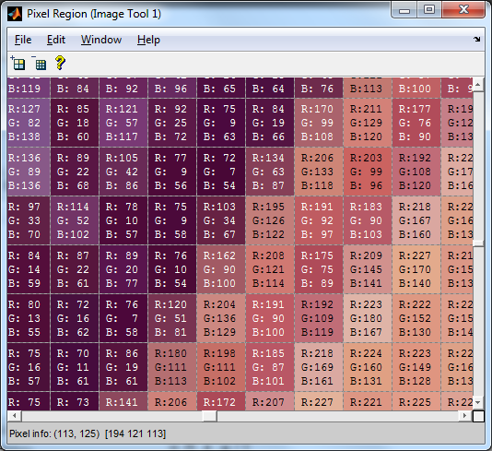
Digitalni podaci

Slide 14
Digitalizacija
Da bi se analogni podaci (signali) mogli obrađivati pomoću računara potrebno ih je prvo prebaciti u digitalni oblik
Prebacivanje iz analognog u digitalni oblik je poznato pod nazivom digitalizacija ili analogno/digitalna (A/D) konverzija
Digitalizacija signala obuhvata dva koraka:

Slide 15
Digitalizacija
Da bi se analogni podaci (signali) mogli obrađivati pomoću računara potrebno ih je prvo prebaciti u digitalni oblik
Prebacivanje iz analognog u digitalni oblik je poznato pod nazivom digitalizacija ili analogno/digitalna (A/D) konverzija
Digitalizacija signala obuhvata dva koraka:
  Odmjeravanje (sampling) signala i
  Kvantizaciju (quantization) signala

Slide 16
Odmjeravanje signala
Odmjeravanje (analognog) signala je mjerenje vrijednosti signala u određenim trenucima (obično u pravilnim intervalima)
Dakle, odmjeravanje je konverzija analognog signala u niz brojeva (diskretni signal)
Vrijednosti diskretnog signala se nazivaju odmjerci
Broj odmjeraka u jednoj sekundi je brzina odmjeravanja i izražava se u Hercima (Hz)

Slide 17
Kvantizacija signala
Kvantizacija signala je diskretizacija njegovih vrijednosti
Vrijednosti koje kvantovani signal može poprimiti su nivoi kvantizacije
Razmak između nivoa kvantizacije je korak kvantizacije
Broj nivoa kvantizacije zavisi od broja bita koji su na raspolaganju za kodovanje jednog odmjerka
  Npr. sa 8 bita se može predstaviti 2⁸ = 256 nivoa
Korak kvantizacije može biti fiksan (uniformna kvantizacija) ili promjenljiv (neuniformna kvantizacija)
Notes:
Kvantovani signal može imati vrijednosti samo iz konačnog skupa diskretnih vrijednosti.
Vrijednosti signala (čak i nekvantovanog) su obično iz ograničenog skupa (određenog fizičkim zakonima) pa se može uspostaviti veza između broja nivoa kvantizacije i koraka kvantizacije.

Slide 18
Digitalizacija signala
Šta je potrebno izabrati prilikom digitalizacije signala?

Slide 19
Digitalizacija signala
Prilikom digitalizacije signala potrebno je odgovoriti na tri pitanja:
  Kolika je brzina odmjeravanja?
  Koliko mora biti fina kvantizacija i da li je kvantizacija uniformna?
  U kom formatu će biti kodovani podaci (kakav je format fajla)?

Slide 20
Digitalno/analogna konverzija
Reprodukcija digitalnog sadržaja u mnogim slučajevima zahtjeva da se digitalni signal pretvori u analogni
Npr. reprodukcija muzike zahtjeva da se od digitalnog ponovo dobije analogni električni signal (digitalno/analogna konverzija) koji se u zvučnicima pretvara u varijacije vazdušnog pritiska što čovjek opaža kao zvuk
Ili, reprodukcija slike/videa koristi ekran monitora da bi se generisala svjetlost promjenljivog intenziteta koja je osnova za ljudsku percepciju slike

Slide 21
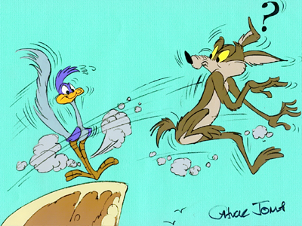
Ali...

Slide 22
Ali...
... kako znamo da ćemo na osnovu digitalne reprezentacije signala moći rekonstruisati analognu?

Slide 23
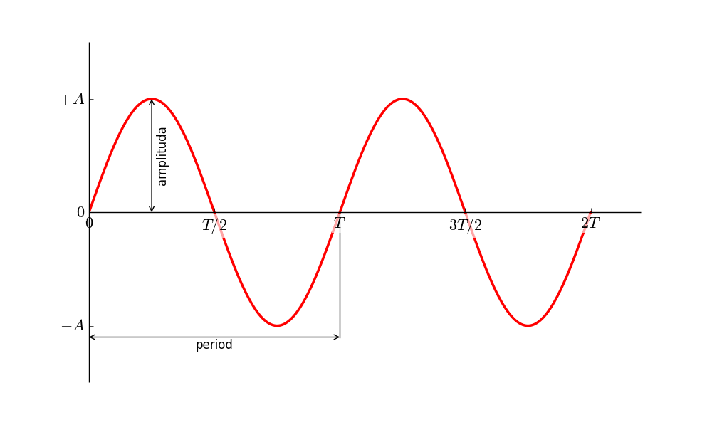

Sinusoida
Frekvencija (F) je broj ciklusa u sekundi i mjeri se Hercima [Hz]
Period (T) je obrnuto proporcionalan frekvenciji T=1/F

Slide 24
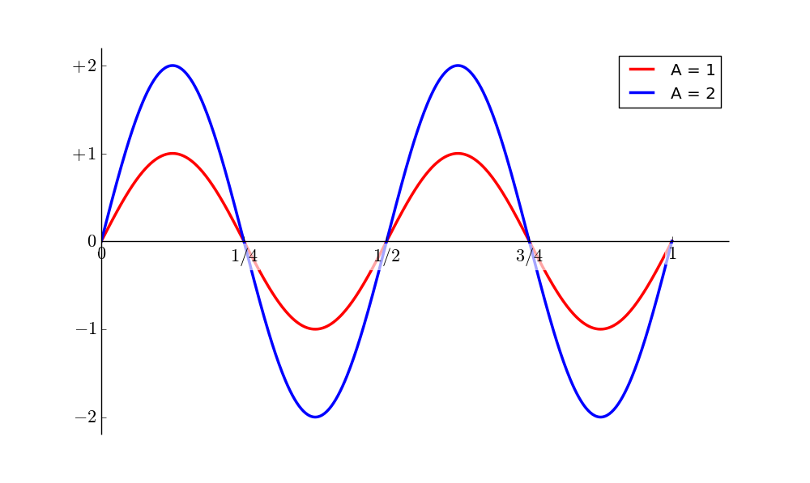
Parametri sinusoide
Amplituda

Slide 25
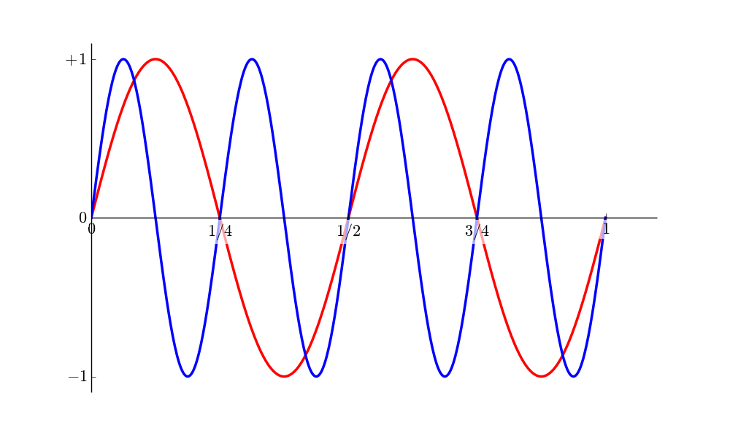
Parametri sinusoide
Frekvencija

Slide 26
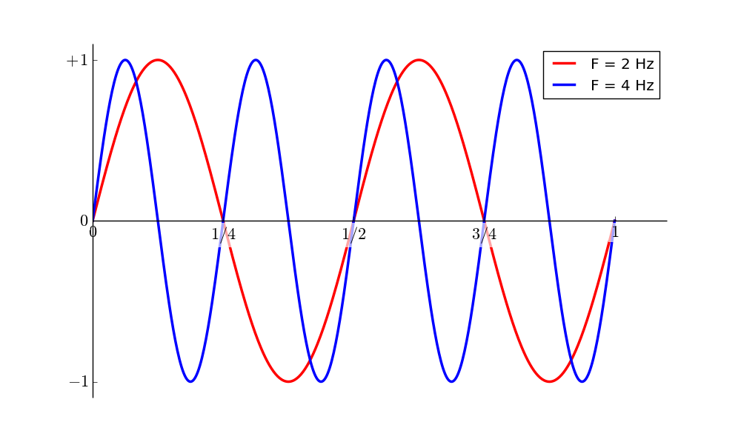
Parametri sinusoide
Frekvencija

Slide 27
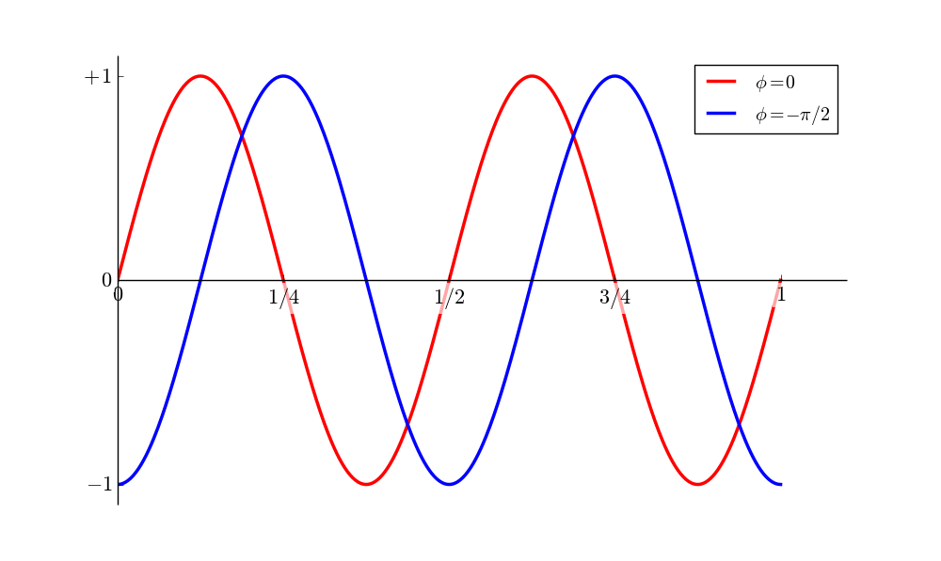

Parametri sinusoide
Početna faza

Slide 28
Odmjeravanje sinusoide
Kako izabrati odmjerke sinusoide tako da na osnovu njih možemo rekonstruisati sinusoidu?
Notes:
Pretpostavimo za početak da je rekonstrukcija povezivanje odmjeraka pravolinijskim segmentima.

Slide 29
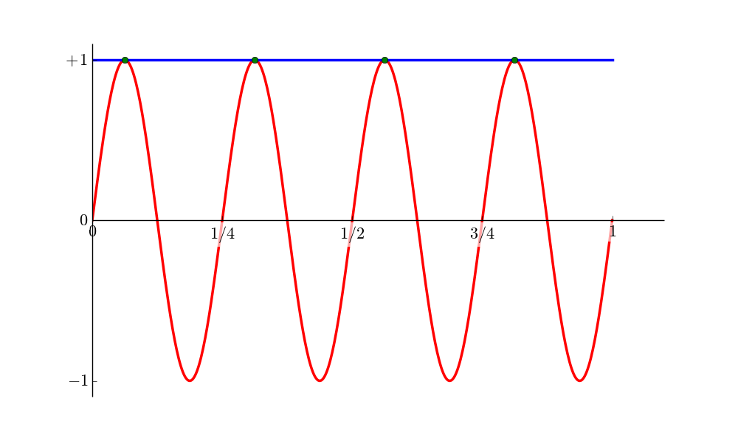
Odmjeravanje sinusoide
Brzina odmjeravanja jednaka frekvenciji sinusoide

Slide 30
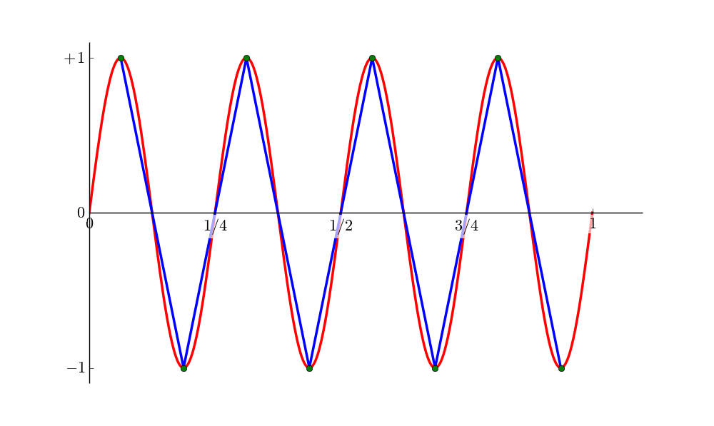
Odmjeravanje sinusoide
(nastavak)
Brzina odmjeravanja dva puta veća od frekvencije sinusoide

Slide 31
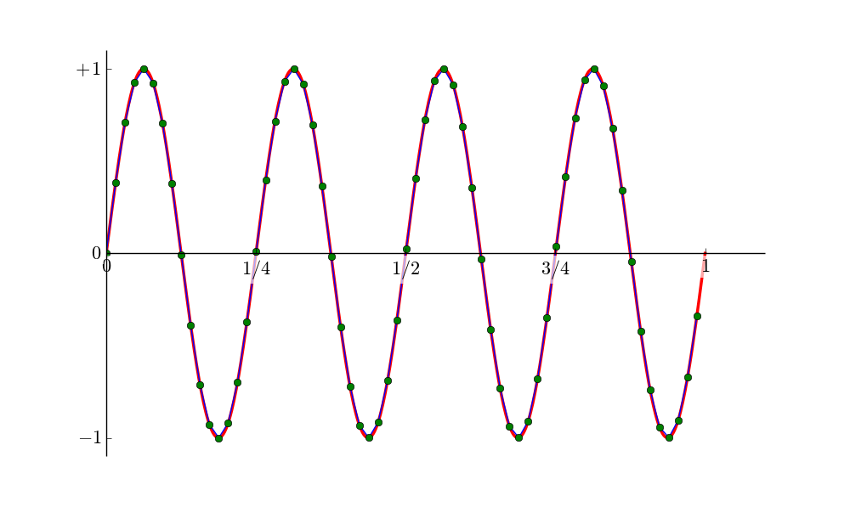
Odmjeravanje sinusoide
(nastavak)
Brzina odmjeravanja više od dva puta veća od frekvencije sinusoide

Slide 32
Kriterijum za odmjeravanje sinusoide
Sinusoidu frekvencije F odmjerenu brzinom F_{S} koja je bar dva puta veća od F moguće je tačno rekonstruisati na osnovu njenih odmjeraka

Slide 33
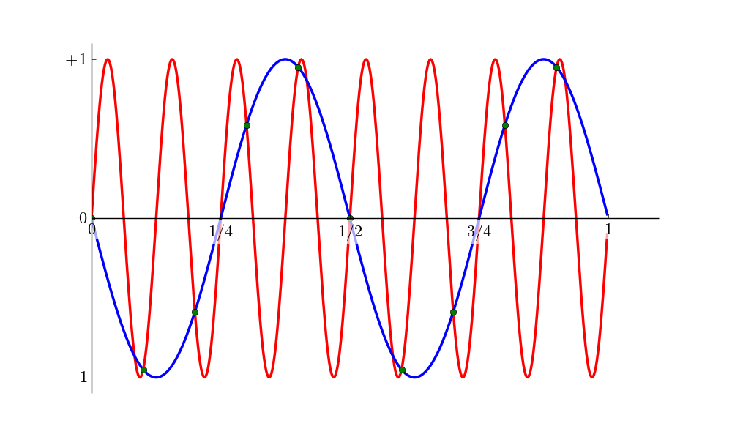
Šta ako promašimo?
Šta se dešava ako ne izaberemo pravilnu frekvenciju odmjeravanja?
Notes:
frekvencija crvene sinusoide je 8Hz
frekvencija odmjeravanja (zeleni odmjerci) je 10Hz
frekvencija plave sinusoide je 2Hz
Pri frekvenciji odmjeravanja od 10Hz sinusoida frekvencije 2Hz je alias sinusoide frekvencije 8Hz, odnosno, na osnovu odmjeraka nije moguće razlikovati ove dvije sinusoide.

Slide 34
Dobar primjer na neočekivanom mjestu
http://www.youtube.com/watch?v=jHS9JGkEOmA
Notes:
Video se sastoji iz niza frejmova, slika. Svaki frejm se može smatrati odmjerkom scene u trenutku u kojem je snimljen. Brzim izmjenjivanjem frejmova stvara se utisak kontinuiranog pokreta. Kružno kretanje točka je slično sinusoidi, njegova brzina se može predstaviti brojem obrtaja u jedinici vremena. U zavisnosti od odnosa brzine okretanja točka i brzine reprodukcije videa (frame rate) gledalac dobija utisak da je brzina okretanja drugačija od stvarne, pa čak i da točak stoji ili se okreće unazad.

Slide 35
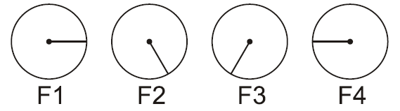
Odmjeravanje okretanja točka 1
Notes:
Ako je brzina okretanja točka takva da se on okrene za manje od pola kruga između dva frejma (brzina odmjeravanja više od dva puta veća od brzine okretanja) onda imamo utisak da se točak okreće pravom brzinom.

Slide 36
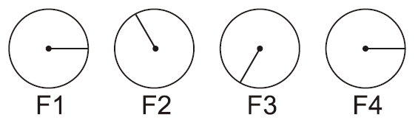
Odmjeravanje okretanja točka 2
Notes:
Ako je brzina okretanja točka takva da se on okrene za više od pola kruga, ali manje od čitavog kruga između dva frejma (brzina odmjeravanja manja od dvostruke brzine okretanja, ali veća od brzine okretanja) onda imamo utisak da se točak okreće unazad.

Slide 37
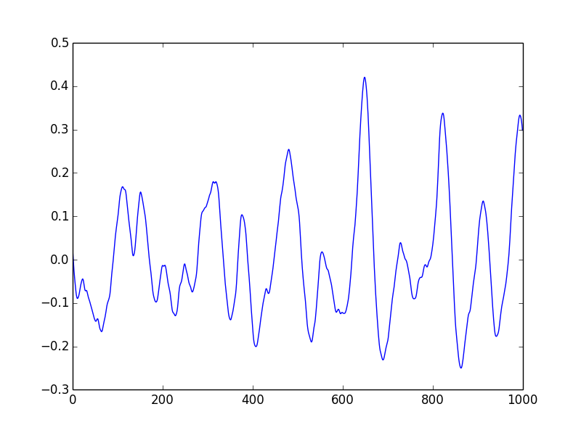
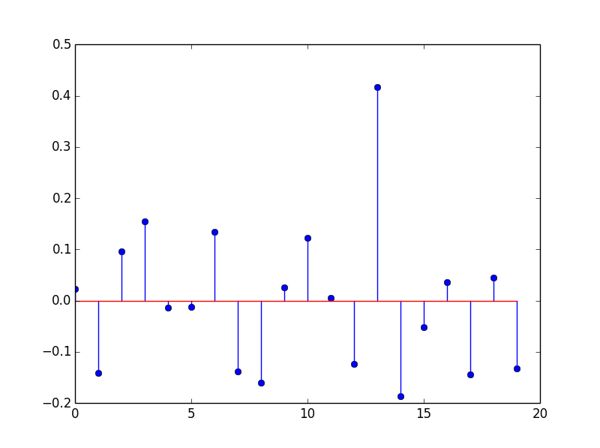
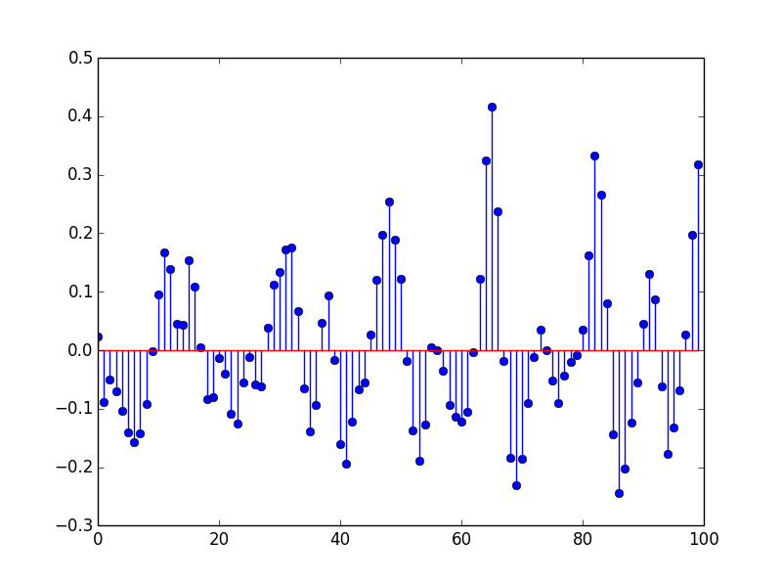
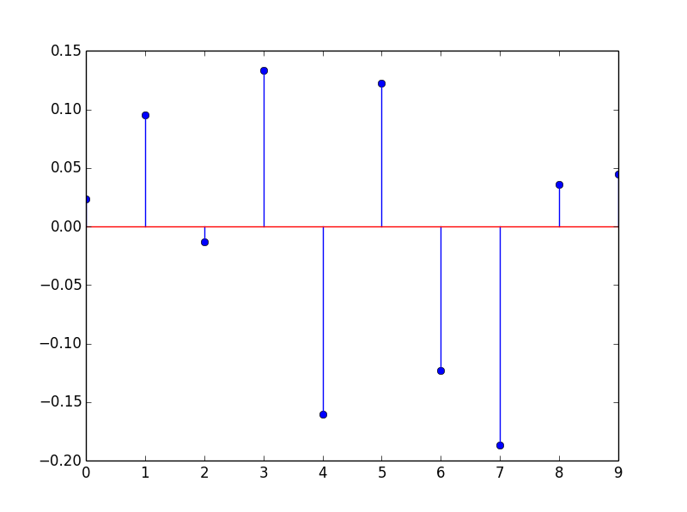
Šta sa signalima iz stvarnog svijeta?
Notes:
Kako da izaberemo frekvenciju odmjeravanja?

Slide 38
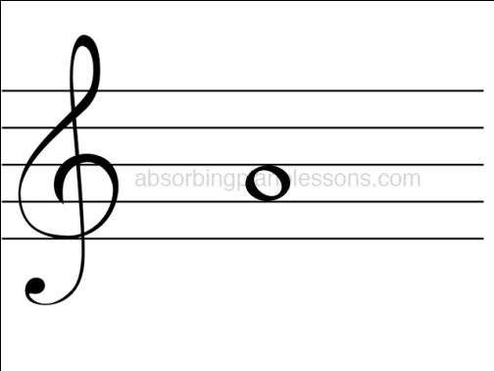
Frekvencijska reprezentacija signala
Primjer: zvučni signal – muzika
Ton A standardne visine ima fundamentalnu frekvenciju od 440 Hz
Reprezentacija u vremenu
Notni zapis

Slide 39
Frekvencijska reprezentacija signala
Primjer: zvučni signal – muzika
Ton A standardne visine ima fundamentalnu frekvenciju od 440 Hz
Reprezentacija u vremenu
Notni zapis
Položaj note u linijskom sistemu ukazuje na njenu visinu – frekvenciju
Notni zapis je frekvencijska reprezentacija signala

Slide 40

Frekvencijska reprezentacija signala
(nastavak)
Šta je sa složenijim tonovima, npr. akordima?
  DƄ: 554,40Hz
  F: 698,48Hz
  AƄ: 830,64Hz
  C: 1046,56Hz

Slide 41
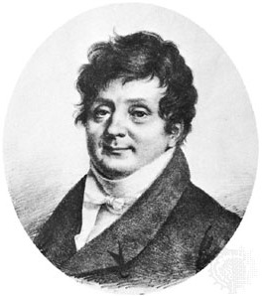
Frekvencijska reprezentacija signala
(nastavak)
Jean-Baptiste Joseph Fourier
Svaki periodičan signal se može predstaviti pomoću (beskonačne) sume sinusnih funkcija čije su frekvencije umnošci osnovne frekvencije – Furijeov red

Slide 42
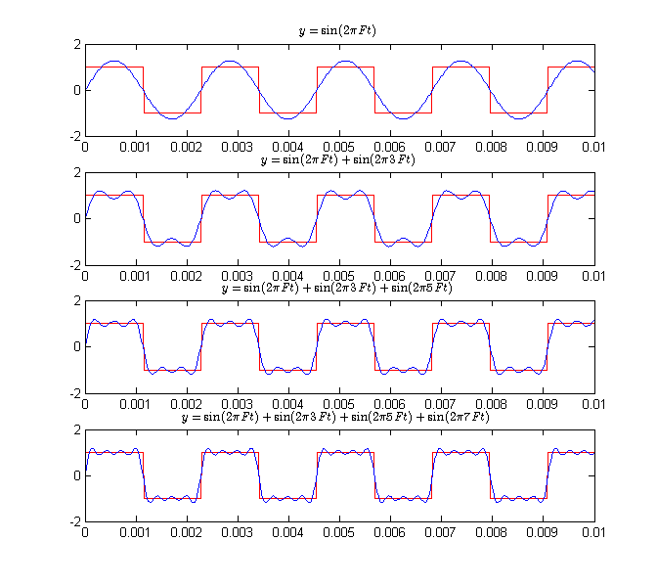
Furijeov red
Notes:
Dodavanjem većeg broja članova Furijeovog reda aproksimacija je sve bolja. granična vrijednost reda je polazni signal (u ovom slučaju pravougaoni).

Slide 43
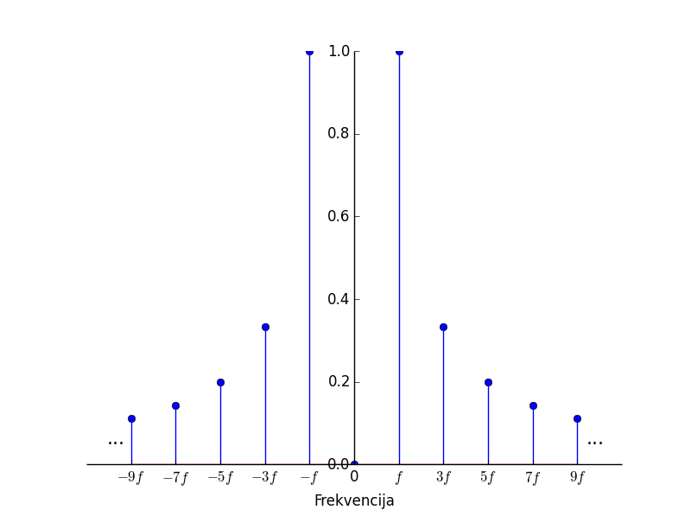
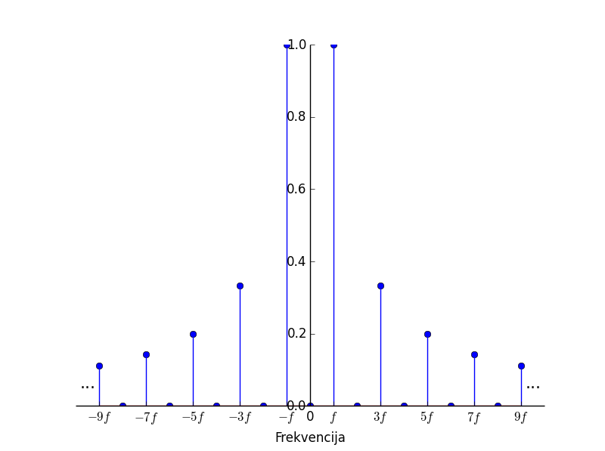
Frekvencijska analiza signala
(Spektar signala)
Notes:
Reprezentacija spektra signala.
Prikazane su relative veličine harmonika.
Koriste se i termini Spektralna analiza signala i Furijeova analiza

Slide 44
Furijeova analiza signala
Kako odrediti reprezentaciju signala u frekvencijskom domenu?
Niz alata za određivanje spektra signala:
  Furijeov red
  Furijeova transformacija
  Diskretna Furijeova transformacija (FFT algoritam)
  Diskretni Furijeov red
Notes:
Na ovom kursu se nećemo baviti detaljima ovih algoritama, ali dobro je znati da postoje.

Slide 45
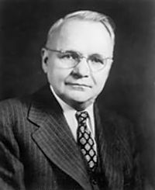
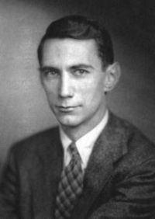
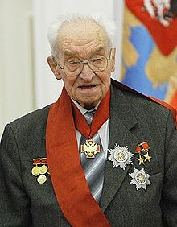
Teorema o odmjeravanju
Signal koji ne sadrži komponente frekvencije više od F, odmjeren brzinom F_{S} koja je bar dva puta veća od F moguće je tačno rekonstruisati na osnovu njegovih odmjeraka
Harry Nyquist
Claude Shannon
Vladimir Kotelnikov

Slide 46
Preklapanje spektra
Ukoliko frekvencija odmjeravanja nije dobro izabrana dolazi do efekta koji se naziva preklapanje spektra (aliasing)

Slide 47
Efekat preklapanja spektra kod slike
Slika smanjena dva puta uz korišćenje ‘nearest neighbor’ interpolacije.
Notes:
Prilikom promjene veličine slike može doći do preklapanja spektra jer se odbacuju pikseli (odmjerci) tako da se efektivno smanjuje brzina odmjeravanja. Aliasing se najbolje vidi na periodičnim uzorcima (teksturama), kao i na ivicama objekata na slici.
U primjeru na slajdu je korišćena ‘nearest neighbor’ interpolacija prilikom smanjivanja slike. U ovom slučaju to odgovara odbacivanju svakog drugog piksela na slici, odnosno, smanjenu frekvencije odmjeravanja.

Slide 48
Kako izbjeći preklapanje spektra?
Slika smanjena dva puta uz korišćenje ‘bilinear’ interpolacije.
Notes:
Preklapanje spektra se može izbjeći filtriranjem signala niskopropusnim filtrom prije odmjeravanja (ili promjene brzine odmjeravanja). Na ovaj način će se izgubiti brze promjene u signalu, ali bar neće biti unesena izobličenja usljed preklapanja spektra.
Bilinearna interpolacija podrazumijeva niskopropusno filtriranje prije odbacivanja piksela (odmjeraka) pa se na rezultujućoj slici ne javljaju artifakti zbog preklapanja spektra.

Slide 49

Moiré efekat
Moiré efekat je vizuelno sličan preklapanju spektra
Nastaje prilikom superpozicije dva identična uzorka
Rezultat je pojava novog uzorka različitog od polaznih

Slide 50
Blok dijagram sistema za digitalnu obradu analognog signala
ADC je analogno/digitalni konvertor
DAFX je blok koji označava digitalnu obradu signala
DAC je digitalno/analogni konvertor

Slide 51
Analogno/digitalna konverzija
Kako bi se izbjeglo preklapanje spektra, prije same analogno/digitalne konverzije potrebno je niskopropusnim filtrom ukloniti komponente ulaznog signala čija je frekvencija veća od polovine frekvencije odmjeravanja.
Niskopropusno filtriranje je potrebno i kod promjene brzine odmjeravanja – npr. promjene veličine slike.

Slide 52
Kvantizacija signala
Kvantizacija signala je diskretizacija njegovih vrijednosti
Vrijednosti koje kvantovani signal može poprimiti su nivoi kvantizacije
Razmak između nivoa kvantizacije je korak kvantizacije
Broj nivoa kvantizacije zavisi od broja bita koji su na raspolaganju za kodovanje jednog odmjerka
  Npr. sa 8 bita se može predstaviti 2⁸ = 256 nivoa
Korak kvantizacije može biti fiksan (uniformna kvantizacija) ili promjenljiv (neuniformna kvantizacija)
Notes:
Kvantovani signal može imati vrijednosti samo iz konačnog skupa diskretnih vrijednosti.
Vrijednosti signala (čak i nekvantovanog) su obično iz ograničenog skupa (određenog fizičkim zakonima) pa se može uspostaviti veza između broja nivoa kvantizacije i koraka kvantizacije.

Slide 53
Uticaj kvantizacije na količinu podataka i kvalitet signala
Kako kvantizacija utiče na količinu podataka?

Slide 54
Uticaj kvantizacije na količinu podataka i kvalitet signala
Kako kvantizacija utiče na količinu podataka?
  Ako je korak kvantizacije veći signal se kvantuje sa manje nivoa (grublja kvantizacija) pa je potrebno manje bitova za kodovanje odmjeraka – manja količina podataka

Slide 55
Uticaj kvantizacije na količinu podataka i kvalitet signala
Kako kvantizacija utiče na količinu podataka?
  Ako je korak kvantizacije veći signal se kvantuje sa manje nivoa (grublja kvantizacija) pa je potrebno manje bitova za kodovanje odmjeraka – manja količina podataka
Kako kvantizacija utiče na kvalitet signala?

Slide 56
Uticaj kvantizacije na količinu podataka i kvalitet signala
Kako kvantizacija utiče na količinu podataka?
  Ako je korak kvantizacije veći signal se kvantuje sa manje nivoa (grublja kvantizacija) pa je potrebno manje bitova za kodovanje odmjeraka – manja količina podataka
Kako kvantizacija utiče na kvalitet signala?
  Kvantizacijom se unosi greška u reprezentaciju signala – šum kvantizacije
  Grublja kvantizacija povlači izraženiji šum kvantizacije čime je kvalitet signala lošiji

Slide 57

Kvantizacija intenziteta piksela
Kvantizacija vrijednosti intenziteta piksela na slici sa različitim brojem kvantizacionih nivoa – 2, 4, 8, 16, 32, 64, 128, 256 (odozdo prema gore)
Pri malom broju nivoa vidljivi su prelazi između nijansi sive – banding
Sa povećanjem broja nivoa dobija se utisak kontinuirane promjene intenziteta zato što ljudsko oko nije u stanju da razlikuje više od oko 200 različitih nijansi jedne boje
Notes:
Banding može biti problem kod prikazivanja slika koje prirodno sadrže nijanse iste boje, kao što su, na primjer, slike vedrog neba, zalaska sunca, itd. Problem se može ublažiti korištenjem većeg broja kvantizacionih nivoa ili upotrebom ditheringa.

Slide 58
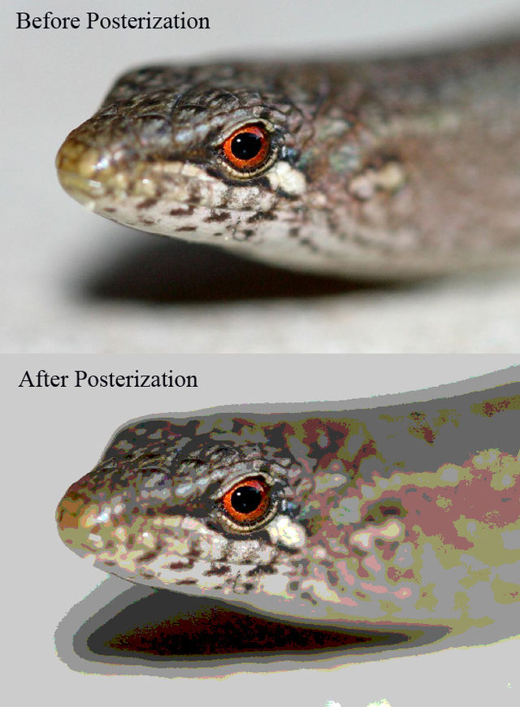
Posterizacija
Smanjenjem broja kvantizacionih nivoa u reprezentaciji slike dobija se efekat poznat kao posterizacija
  Neželjena posterizacija – banding
  Posterizacija kao fotografski efekat – prisutna u softveru za obradu slike
Izvor: Wikipedia

Slide 59
Digitalizacija signala
Prilikom digitalizacije signala potrebno je odgovoriti na tri pitanja:
  Kolika je brzina odmjeravanja?
  Koliko mora biti fina kvantizacija i da li je kvantizacija uniformna?
  U kom formatu će biti kodovani podaci (kakav je format fajla)?

